Slide 1


案例：基于编辑模式建设“生活娱乐助手”
柳峰
博客：http://blog.csdn.net/lyq8479
Q Q：58472399
微信：liuyq10
http://edu.csdn.net

Slide 2
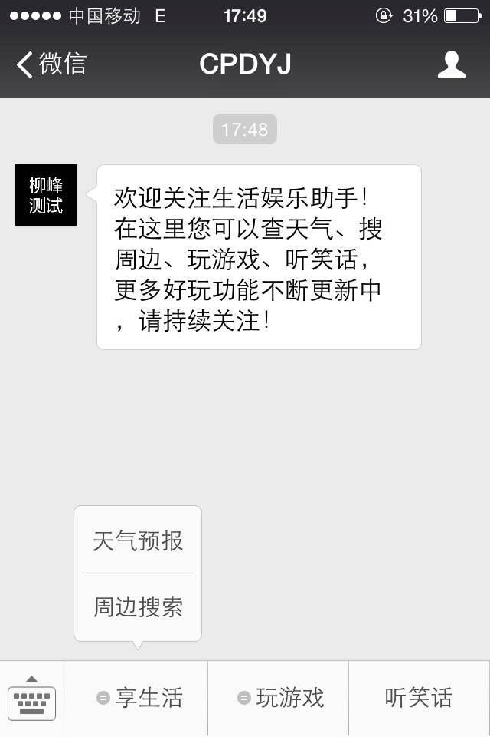
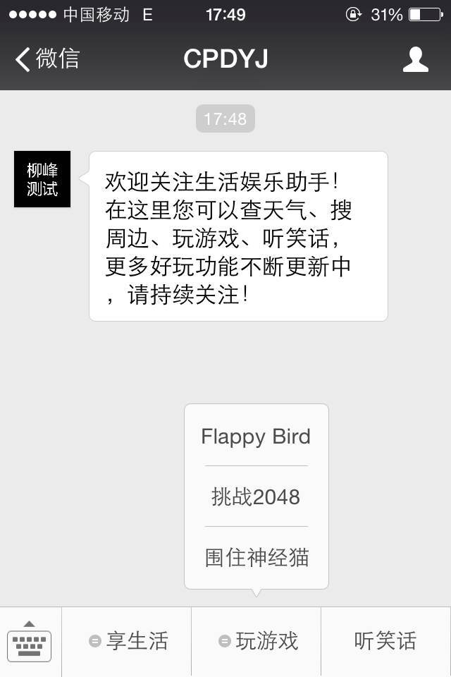
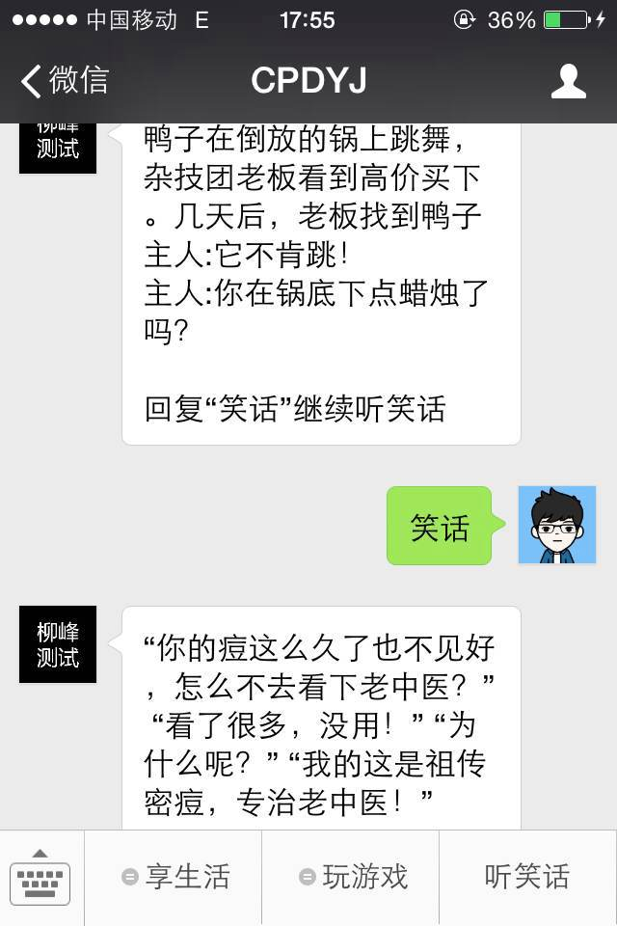
案例演示

Slide 3
数据准备 – 自定义菜单
一级菜单 | 二级菜单 | 响应内容
享生活 | 天气预报 | http://m.weather.com.cn/
 | 周边搜索 | http://map.baidu.com/mobile
玩游戏 | Flappy Bird | http://www.iapps.im/bird/
 | 挑战2048 | http://www.fz222.com/mgame/game.php?gid=133861
 | 围住神经猫 | http://www.fz222.com/mgame/game.php?gid=140866
听笑话 |  | 鸭子在倒放的锅上跳舞，杂技团老板看到高价买下。几天后，老板找到鸭子主人:它不肯跳！ 主人:你在锅底下点蜡烛了吗？ 回复“笑话”获取更多

Slide 4
数据准备 – 自动回复
类别 | 响应内容
被添加自动回复 | 欢迎关注生活娱乐助手！ 在这里您可以查天气、搜周边、玩游戏、听笑话，更多好玩功能不断更新中，请持续关注！
“笑话”关键词 | “你的痘这么久了也不见好，怎么不去看下老中医？” “看了很多，没用！” “为什么呢？” “我的这是祖传密痘，专治老中医！”
“笑话”关键词 | 电视台智力竞赛抢答，参赛者争先恐后，老在主持人宣布开始前摁抢答器。主持人急了：“我说‘开’时你别抢，等我的‘始’出来你再抢！
“笑话”关键词 | 夫妻吵架了。当丈夫下班回到家里，他发现妻子不在家。只在桌上留了一个条子，上面写道：“午饭在《烹调大全》第215页；晚饭在317页。”
“笑话”关键词 | 高三时一室友晚上出去上网门卫不让和门卫吵起来了。那哥们说我一句让我们膜拜的话：“我早产了一个月，我想出去连我老妈也拦不住。”
“笑话”关键词 | 各位先生、各位女士，请您留在座位上直到班机完全停好、机长将安全带的指示灯关掉。我们不希望您比本班机还要早抵达停机坪。
消息自动回复 | 对不起，目前只有查天气、搜周边、玩游戏和听笑话服务，其他好玩功能会陆续推出，请持续关注！

Slide 5
THANKS
本课程由柳峰提供
畅销书《微信公众平台应用开发：方法、技巧与案例》作者
CSDN网站：www.csdn.net
企业服务：http://ems.csdn.net/
人才服务：http://job.csdn.net/
CTO俱乐部：http://cto.csdn.net/
高校俱乐部：http://student.csdn.net/
程序员杂志：http://programmer.csdn.net/
CODE平台：https://code.csdn.net/
项目外包：http://www.csto.com/
CSDN博客：http://blog.csdn.net/
CSDN论坛：http://bbs.csdn.net/
CSDN下载：http://download.csdn.net/

